Slide 1
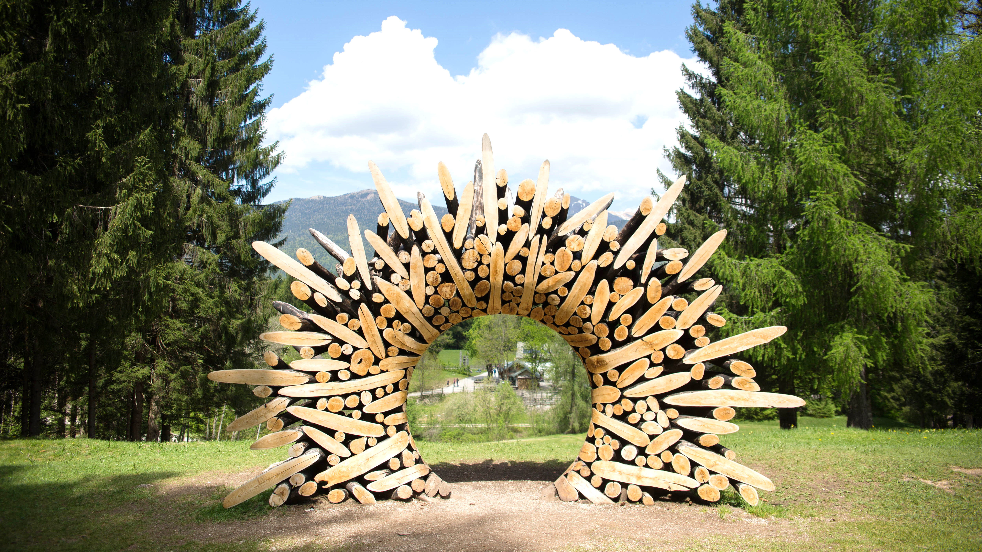
ARTE O NATURA?
Parchi naturali per vivere la magia della natura

Slide 2
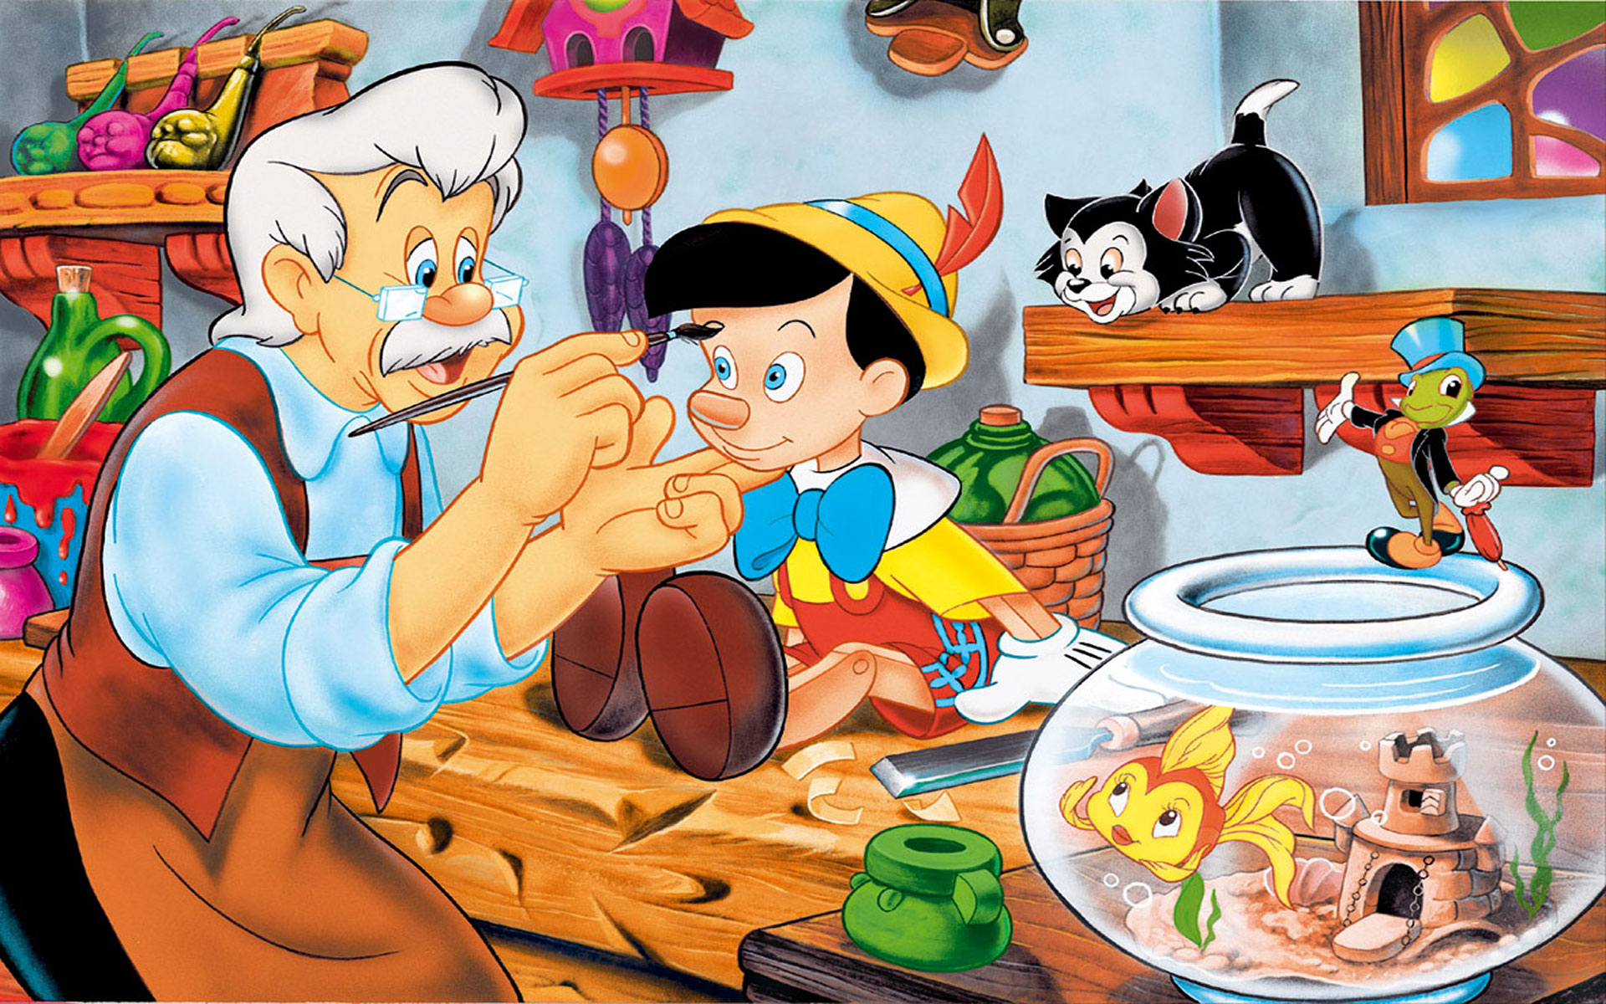
NATURA PROTAGONISTA
La natura è da sempre fonte ispiratrice di moltissimi artisti!
Come il buon Geppetto (il falegname che creò Pinocchio) a partire da un pezzo di legno, molti artisti hanno creato bellissime opere rendendo protagonista la natura

Slide 3
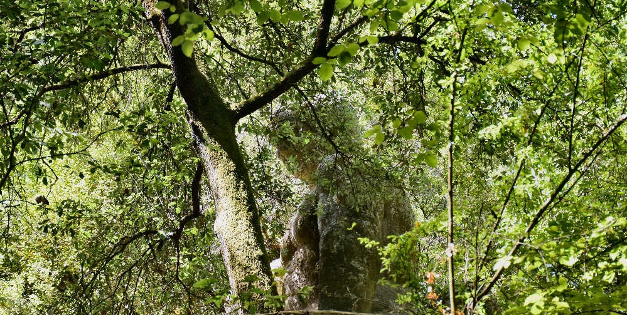
Parco dei Mostri di Bomarzo (Italia)
Il Parco dei Mostri chiamato anche Sacro Bosco o Villa delle Meraviglie di Bomarzo, si trova in provincia di Viterbo
Si tratta di un parco naturale decorato da numerose sculture del 16esimo secolo che rappresentano animali mitologici, divinità e mostri.

Slide 4
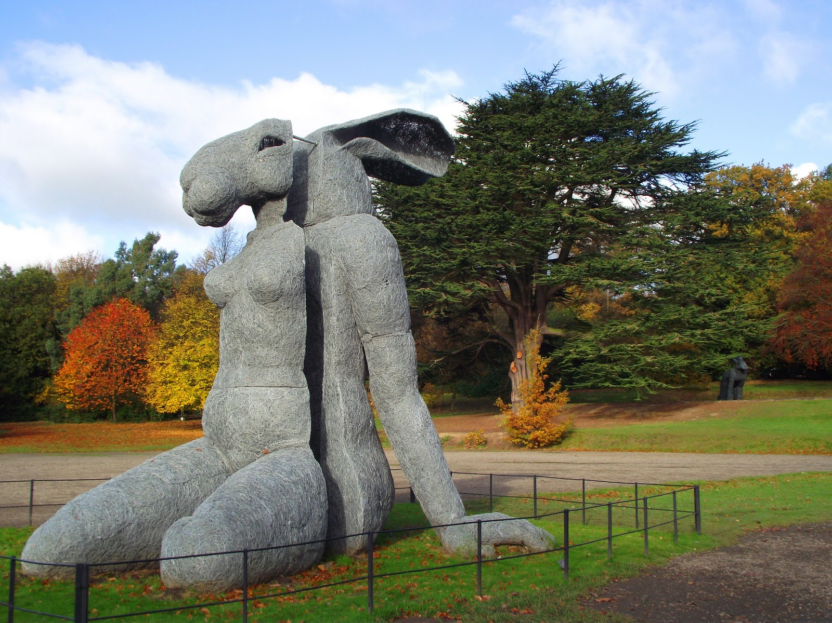
Yorkshire Sculpture Park, (Inghilterra)
Lo Yorkshire Sculpture Park è una galleria d'arte all'aperto in Inghilterra
E' un posto incredibile dove si può passeggiare nella natura, tra opere d'arte incredibili.

Slide 5
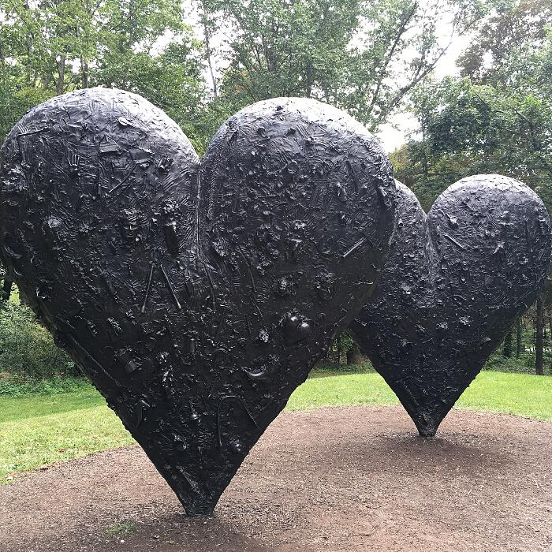
De Cordova Sculpture Park and Museum
(America)
Il DeCordova Sculpture Park and Museum è stato creato nel 1950 e si trova a Lincoln nel Massachusetts (America)
Il nome del parco sottolinea la sua attenzione verso la scultura e sostiene l'obiettivo dell'istituzione di diventare un importante parco di sculture.
Ci sono tante sculture di grandi dimensioni, all'aperto, moderne e contemporanee. Il parco ospita più di 60 opere.

Slide 6
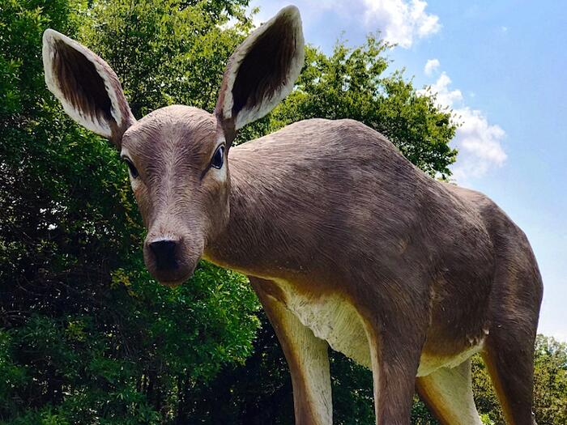
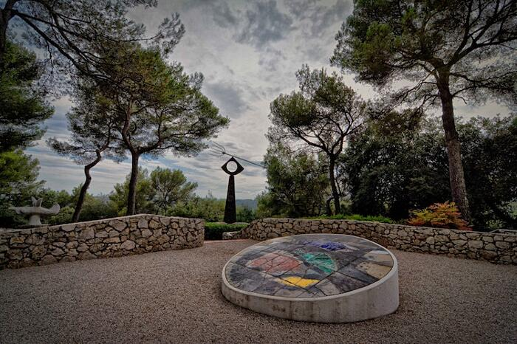
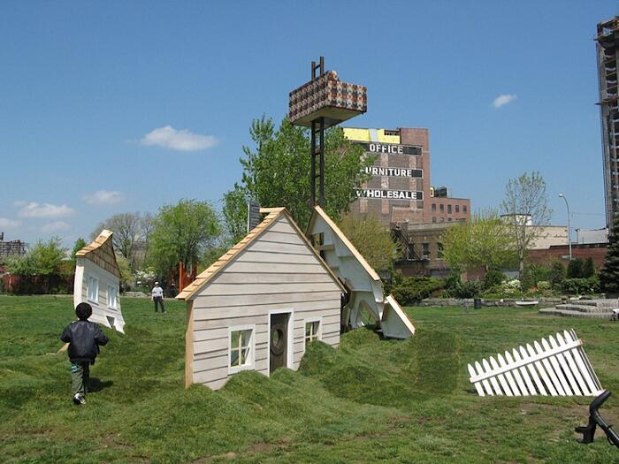
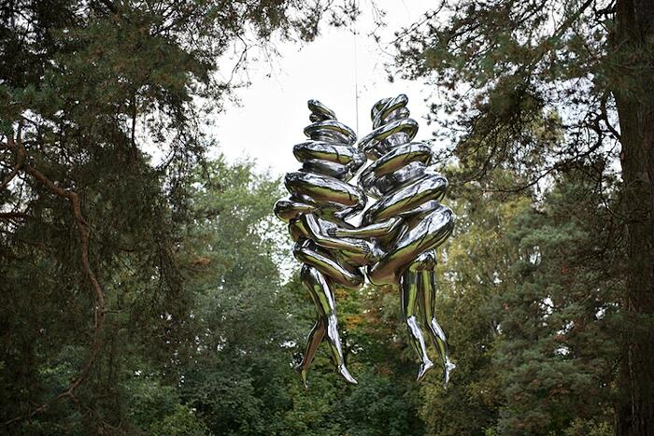
ALTRI PARCHI DA SCOPRIRE…
Socrates Sculpture Park, New York (America)
Fondazione Maeght, St. Paul de Vence (Francia)
Ekebergparken Sculpture Park, Oslo (Norvegia)
Laumeier Sculpture Park, Sunset Hills (America)

